Slide 1
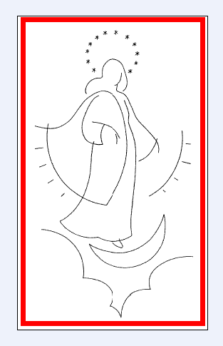
Messe du 1er décembre 2024
1° dimanche de l’Avent – Année C

Slide 2
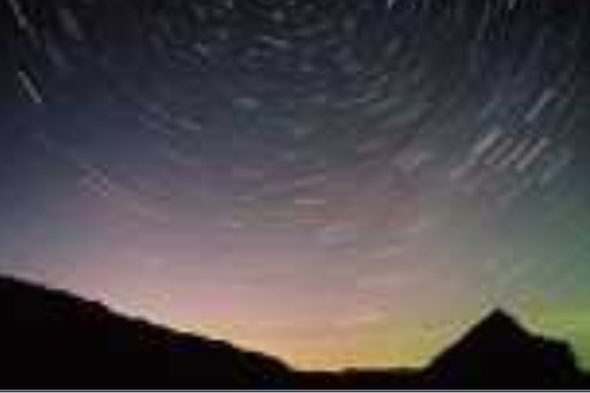
"Restez éveillés et priez en tout temps...
Ainsi vous serez dignes de paraître
debout devant le Fils de l'homme."

Slide 4
Il vient
(Communauté du Chemin Neuf)
REFRAIN :
Il vient,
Messager de paix,
Il a donné sa vie
pour la vie des hommes.
Il vient, Messager de paix,
Il a donné sa vie
pour la vie des hommes.

Slide 5
1. Il vient
comme un enfant,
Qui le reconnaîtra
Sous l’habit
du mendiant ? BIS
REFRAIN :
Il vient,
Messager de paix,
Il a donné sa vie
pour la vie des hommes.
Il vient, Messager de paix,
Il a donné sa vie
pour la vie des hommes.

Slide 6
2. Il vient
comme un voleur,
Personne ne connaît
Ni le moment,
ni l’heure. BIS
REFRAIN :
Il vient,
Messager de paix,
Il a donné sa vie
pour la vie des hommes.
Il vient, Messager de paix,
Il a donné sa vie
pour la vie des hommes.

Slide 7
3. Il vient
sans prévenir,
Heureux qui veillera
Sachant qu’il va venir. BIS
REFRAIN :
Il vient,
Messager de paix,
Il a donné sa vie
pour la vie des hommes.
Il vient, Messager de paix,
Il a donné sa vie
pour la vie des hommes.

Slide 8
4. Il vient
et il est là,
Déjà il apparaît
Ne le voyez vous pas ? BIS
REFRAIN :
Il vient,
Messager de paix,
Il a donné sa vie
pour la vie des hommes.
Il vient, Messager de paix,
Il a donné sa vie
pour la vie des hommes.

Slide 10
Kyrie
Homme au milieu des hommes
(Rimaud/Berthier)
1. Tu sais de quoi
nous sommes pétris,
Tu te souviens
que nous sommes poussière,
Jésus,
homme au milieu des hommes,
Prends pitié de tout homme pécheur (4X).

Slide 11
2.
Tu n’agis pas
selon nos péchés,
Ne nous rends pas
en pesant nos offenses,
Jésus, homme
au milieu des hommes,
Prends pitié de tout homme pécheur (4X).

Slide 12
3.
Et comme est loin
couchant du levant,
Tu mets au loin
le fardeau de nos fautes,
Jésus,
homme au milieu des hommes,
Prends pitié de tout homme pécheur (4X).

Slide 14
Psaume 24
VERS TOI, SEIGNEUR, J’ÉLÈVE MON ÂME, VERS TOI, MON DIEU.
1. Seigneur, enseigne-moi tes voies,
fais-moi connaître ta route.
Dirige-moi par ta vérité, enseigne-moi, car tu es le Dieu qui me sauve.
2. Il est droit, il est bon, le Seigneur,
lui qui montre aux pécheurs le chemin.
Sa justice dirige les humbles,
il enseigne aux humbles son chemin.
3. Les voies du Seigneur sont amour et vérité
pour qui veille à son alliance et à ses lois.
Le secret du Seigneur est pour ceux qui le craignent ; à ceux-là, il fait connaître son alliance.

Slide 16
REJOUIS-TOI, JERUSALEM
Refrain pour l’Avent
Réjouis-toi Jérusalem,
alléluia, alléluia !
Voici qu’Il vient l’Emmanuel,
alléluia, alléluia !
Couplet 1er dimanche de l’Avent.
Germe de justice,
Montre-nous ton amour.
Proche est ton Royaume ;
Que nos yeux voient le jour !

Slide 18
SYMBOLE DES APOTRES (Credo)
Je crois en Dieu, le Père tout-puissant,
Créateur du ciel et de la terre.
Et en Jésus Christ, son fils unique,
Notre Seigneur,
Qui a été conçu du Saint-Esprit,
Est né de la Vierge Marie,
A souffert sous Ponce Pilate,
A été crucifié, est mort et a été enseveli,
Est descendu aux enfers,
Le troisième jour est ressuscité des morts,
Est monté aux cieux,
Est assis à la droite de Dieu
Le Père tout-puissant,
D’où il viendra juger les vivants et les morts.
Je crois en l’Esprit Saint,
À la sainte Eglise catholique,
À la communion des saints,
À la rémission des péchés,
À la résurrection de la chair,
À la vie éternelle.
Amen

Slide 20
O Lord,
Hear my pray’r
O Lord, Hear my pray’r
When I call, answer me.
O Lord,
Hear my pray’r
O Lord, Hear my pray’r
Come and listen to me
O Seigneur, entends ma prière,
O Seigneur, entends ma prière,
Quand j’appelle, réponds-moi !
O Seigneur, entends ma prière,
O Seigneur, entends ma prière,
Viens et écoute-moi !

Slide 22
Vienne, vienne la colombe
Jean-Claude Gianada
Refrain :
Vienne, vienne la colombe
Et son rameau d’olivier,
Dans nos cœurs et dans ce monde
Où la paix reste à gagner.
Couplet :
1.- Qu’elle apporte sa lumière
Pour éclairer nos maisons,
Au-delà de nos frontières
Au-delà de l’horizon.

Slide 23
Refrain :
Vienne, vienne la colombe
Et son rameau d’olivier,
Dans nos cœurs et dans ce monde
Où la paix reste à gagner.
2.- Qu’elle habite notre rêve,
Celui que chante un enfant
Celui d’un jour qui se lève
Quand s’annonce le printemps.

Slide 24
Refrain :
Vienne, vienne la colombe
Et son rameau d’olivier,
Dans nos cœurs et dans ce monde
Où la paix reste à gagner.
3.- Vole, vole, chante et danse
Dans un ciel de liberté
Dans un ciel de tolérance
Le plus beau chant, c’est d’AIMER !
Source : Genèse 8, 10-11 : « Noé lâcha de nouveau la colombe hors de l’arche. La colombe revint vers lui sur le soir, et voici qu’elle avait dans le bec un rameau tout frais d’olivier »

Slide 27
SAINT, SAINT, SAINT
(Messe de Saint-Jean-Baptiste)
Saint, Saint, Saint le Seigneur,
Dieu de l’univers !
Le ciel et la terre
sont remplis de ta gloire.
Hosanna, hosanna
au plus haut des cieux,
Hosanna, hosanna
au plus haut des cieux.
Béni soit celui qui vient
au nom du Seigneur.
Hosanna, hosanna
au plus haut des cieux,
Hosanna, hosanna
au plus haut des cieux.

Slide 29
ANAMNESE
(Air écossais)
Gloire à Toi, qui étais mort !
Gloire à Toi, Jésus !
Gloire à Toi, qui es vivant !
Gloire à Toi !
Gloire à Toi, ressuscité !
Viens revivre en nous
Aujourd’hui,
Et jusqu’au jour dernier.

Slide 31
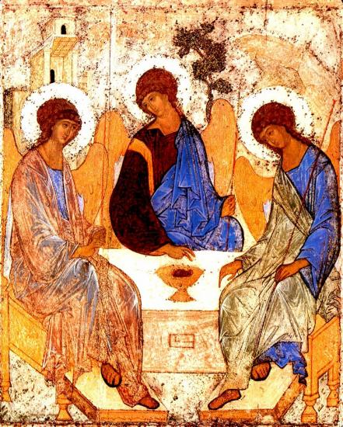

Slide 32
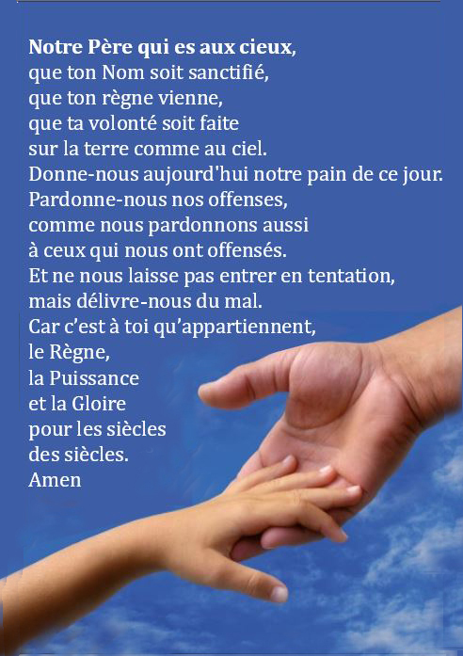

Slide 33
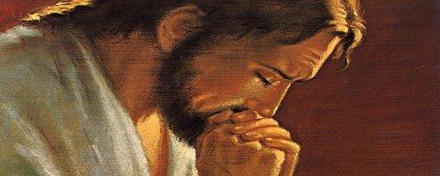

Slide 34
PRIÈRE POUR LA PAIX
Seigneur Jésus Christ, tu as dit à tes apôtres :
« Je vous laisse la paix, je vous donne ma paix » ,
ne regarde pas nos péchés
mais la foi de ton Eglise :
pour que ta volonté s’accomplisse,
donne-lui toujours cette paix,
et conduis-la vers l’unité parfaite,
Toi qui règnes pour les siècles des siècles.
Amen

Slide 36
AGNEAU DE DIEU
(Messe de la Saint-Jean)
Agneau de Dieu,
Toi qui enlèves
le péché du monde,
Prends pitié de nous.
Prends pitié de nous.
Agneau de Dieu,
Toi qui enlèves
le péché du monde,
Prends pitié de nous.
Prends pitié de nous.

Slide 37
Agneau de Dieu,
Toi qui enlèves
le péché du monde,
Donne-nous la Paix.
Donne-nous la Paix.

Slide 38
"Restez éveillés et priez en tout temps...
Ainsi vous serez dignes de paraître
debout devant le Fils de l'homme."

Slide 40

Nous demandons
la grâce d’être toujours
dans le Christ.

Slide 41
"Restez éveillés et priez en tout temps...
Ainsi vous serez dignes de paraître
debout devant le Fils de l'homme."

Slide 42
Toi qui aimes (O23)
Toi qui aimes ceux qui s'aiment,
Car tu es l'amour,
Dans nos vies comme un poème,
Fais chanter l'amour.
Porter à deux bonheur et misère
Tournés vers le même horizon.
Les yeux éclairés
d'une même lumière.
Chanter une même chanson.
2. Fais-nous briser
barrières et murailles
Avec la violence d'aimer;
Chasser la haine
sans armes ni batailles,
Armés seulement d'amitié

Slide 43
Toi qui aimes ceux qui s'aiment,
Car tu es l'amour,
Dans nos vies comme un poème,
Fais chanter l'amour.
3. Seigneur, bénis ceux qui,
devant leurs frères,
Se donnent l'un à l'autre leur foi,
Pour que leur amour,
tout comme une prière,
Toujours les rapproche de Toi.
4. Esprit d'amour
qui réchauffe le monde,
Fais-nous vivre de charité
Et pour que nos vies
soient belles et fécondes
Enseigne-nous à tout donner.

Slide 45
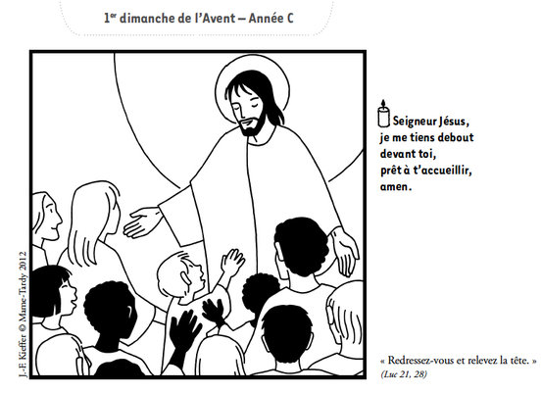
Viens, Seigneur Jésus !

Slide 47
Habite enfin nos cœurs
(Gall/Alexeef/Cristal Music)
REFRAIN :
Habite enfin nos cœurs
des silences de ta parole,
La présence de ton amour
fera naître la paix !
Habite enfin nos cœurs
des silences de ta parole,
La présence de ton amour
fera naître la paix !

Slide 48
1.
Tu es celui que mon
cœur cherche
Mon âme a soif de toi
Seigneur remplis ma vie
De ce feu
qui ne s'éteint pas !

Slide 49
REFRAIN :
Habite enfin nos cœurs
des silences de ta parole,
La présence de ton amour
fera naître la paix !
Habite enfin nos cœurs
des silences de ta parole,
La présence de ton amour
fera naître la paix !

Slide 50
2.
En toi nous
avons vu l'amour
Et nous y avons cru
Seigneur fais de ma vie
Le visage de ton amour !

Slide 51
REFRAIN :
Habite enfin nos cœurs
des silences de ta parole,
La présence de ton amour
fera naître la paix !
Habite enfin nos cœurs
des silences de ta parole,
La présence de ton amour
fera naître la paix !

Slide 52
3
Si vous êtes là
en mon nom
Je suis au milieu de vous
Seigneur ouvre nos vies
Aux passages
de ton amour !

Slide 53
REFRAIN :
Habite enfin nos cœurs
des silences de ta parole,
La présence de ton amour
fera naître la paix !
Habite enfin nos cœurs
des silences de ta parole,
La présence de ton amour
fera naître la paix !

Slide 55
VENEZ DIVIN MESSIE (E 9)
Venez, divin Messie,
Nous rendre espoir et nous sauver!
Vous êtes notre vie!
Venez, venez, venez!
1.
O Fils de Dieu, ne tardez pas;
Par votre corps donnez la joie
A notre monde en désarroi.
Redites-nous encore de quel amour vous nous aimez;
tant d'hommes vous ignorent! Venez, venez, venez!

Slide 56
Venez, divin Messie,
Nous rendre espoir et nous sauver!
Vous êtes notre vie!
Venez, venez, venez!
2.
A Bethléem, les cieux chantaient
Que le meilleur de vos bienfaits
c'était le don de votre paix.
Le monde la dédaigne : partout les cœurs sont divisés !
Qu'arrive votre règne! Venez, venez, venez!

Slide 57
Refrain
Venez, divin Messie,
Nous rendre espoir et nous sauver !
Vous êtes notre Vie !
Venez, venez, venez
3.
Vous êtes né pour les pécheurs
Que votre grâce ô Dieu Sauveur.
Dissipe en nous la nuit, la peur !
Seigneur, que votre enfance
Nous fasse vivre en la clarté.
Soyez la délivrance.
Venez, venez, venez !

Slide 58
Refrain
Venez, divin Messie,
Nous rendre espoir et nous sauver !
Vous êtes notre Vie !
Venez, venez, venez
4.
Quand vous viendrez au dernier jour
Juger le monde sur l’amour
Que nous veillions pour ce retour !
Que votre main nous prenne
Dans le Royaume des sauvés !
Que meure enfin la haine,
venez, venez, venez !

Slide 59
Refrain
Venez, divin Messie,
Nous rendre espoir et nous sauver !
Vous êtes notre Vie !
Venez, venez, venez

Slide 61
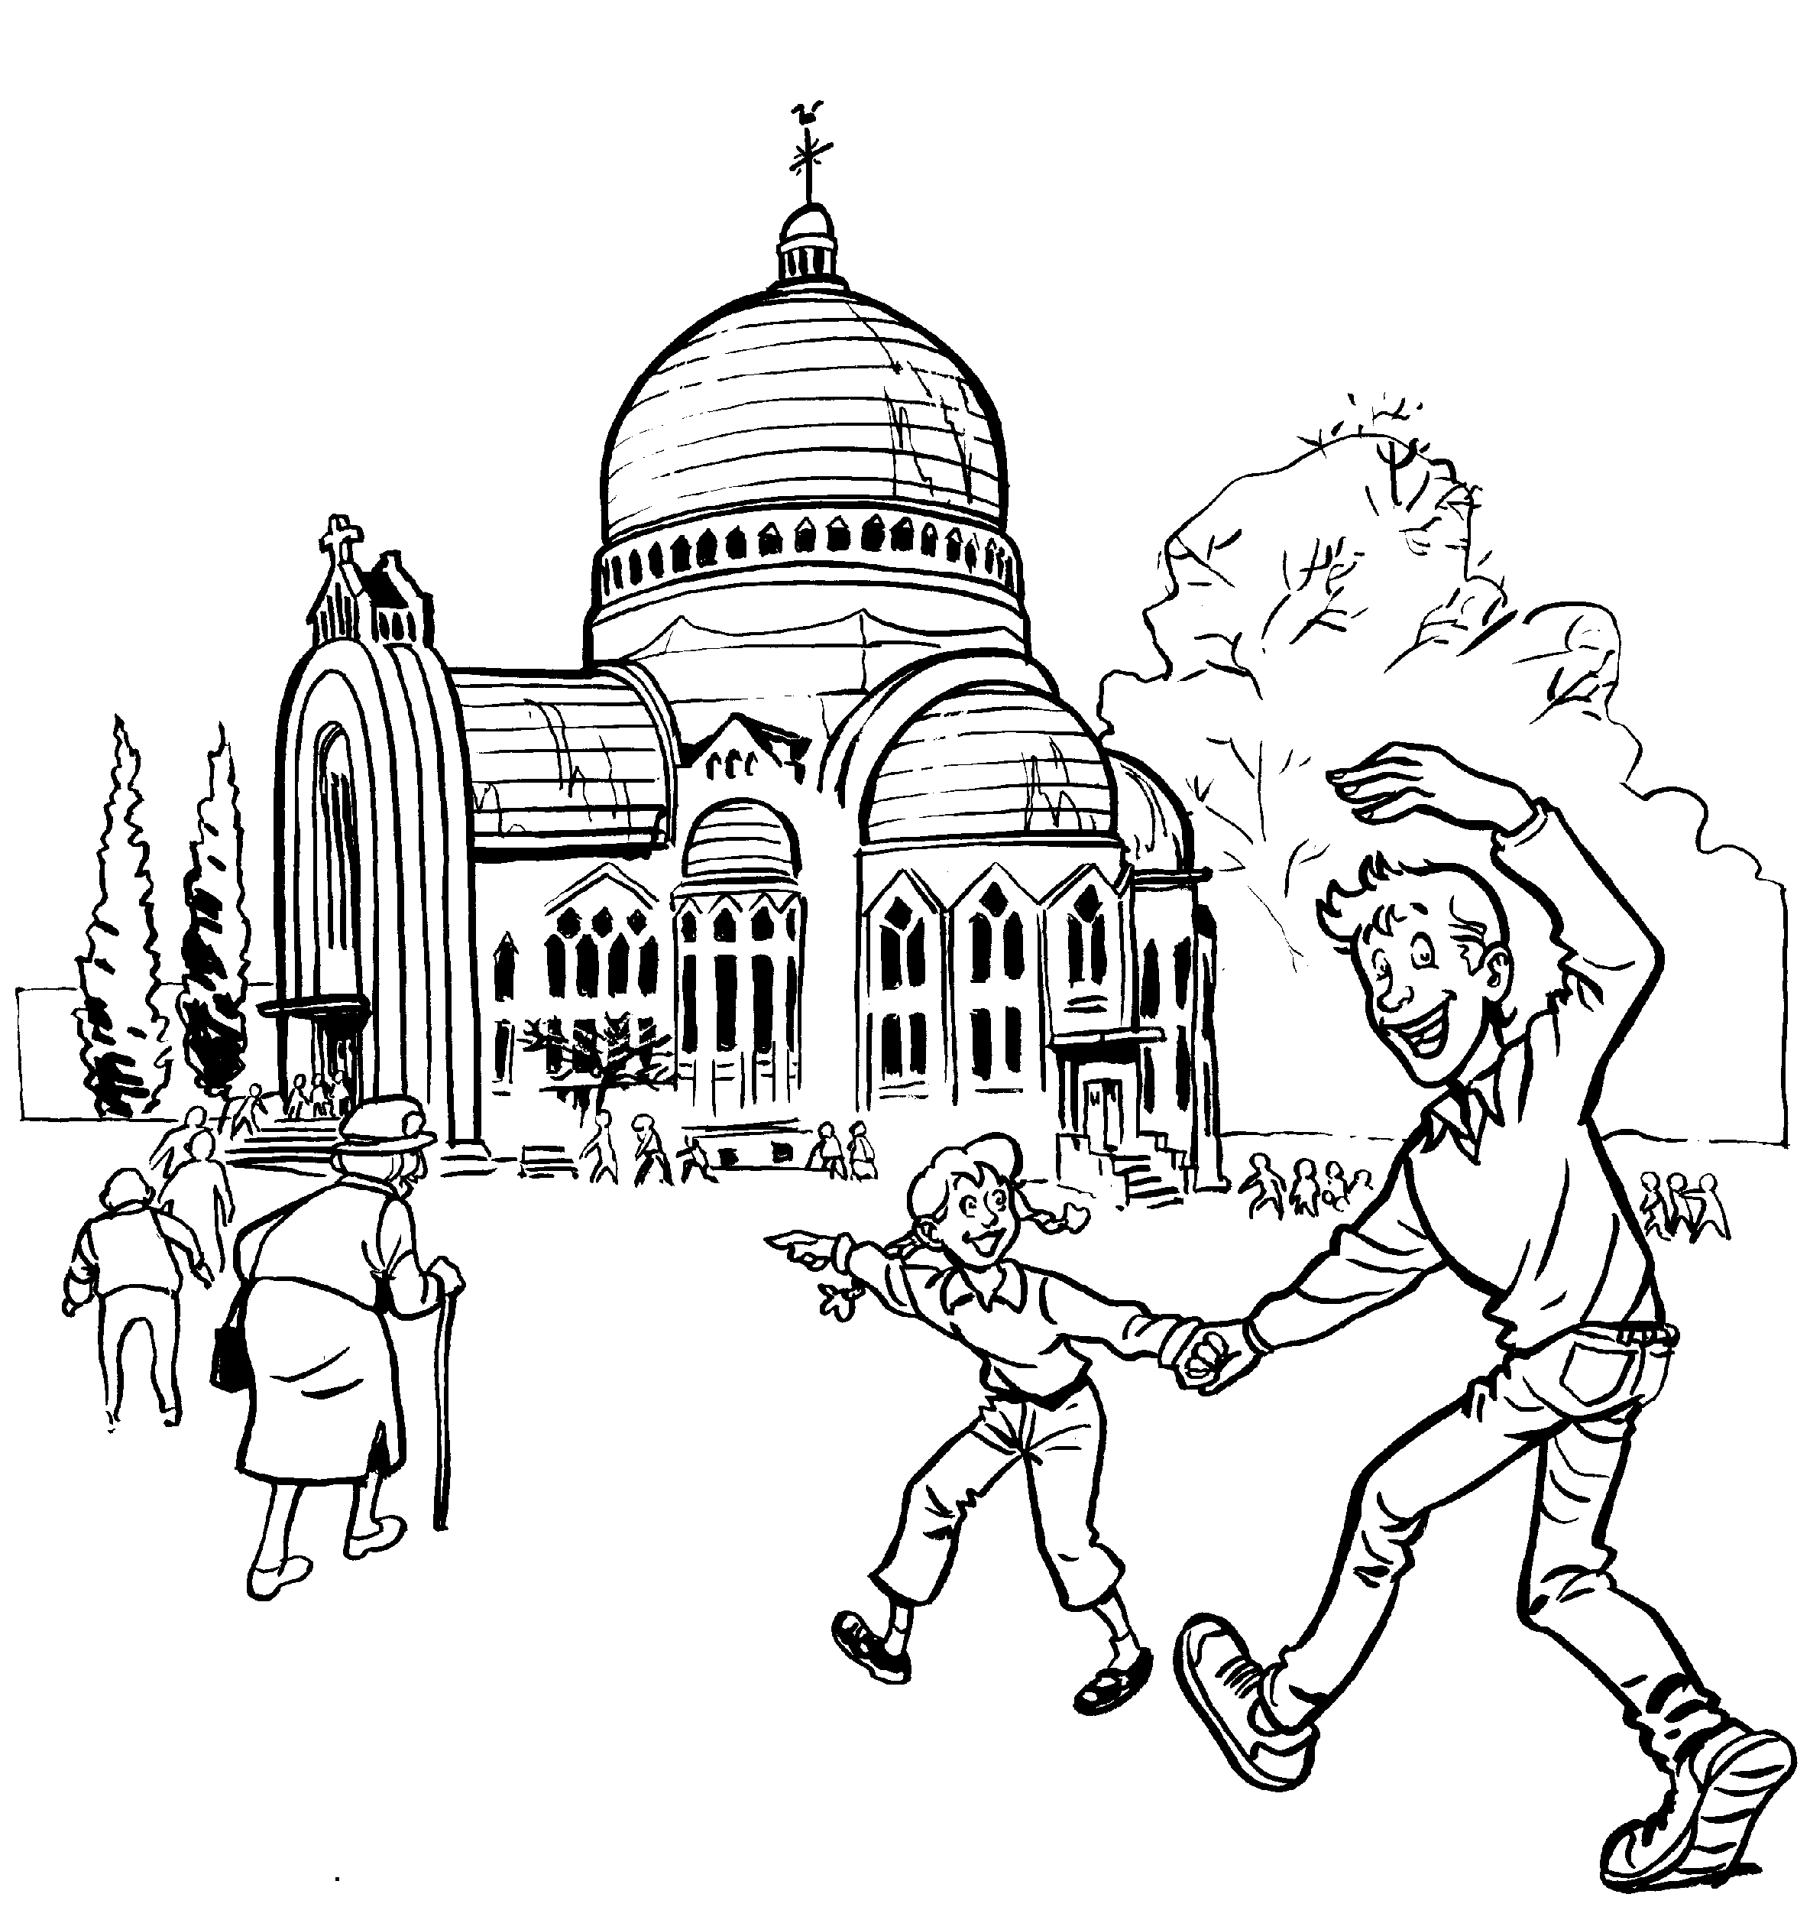
BON DIMANCHE À TOUS !
Les paroles des chants sont disponibles
une semaine avant la messe sur notre site internet :
www.chorale-saint-vincent.be

